Slide 1
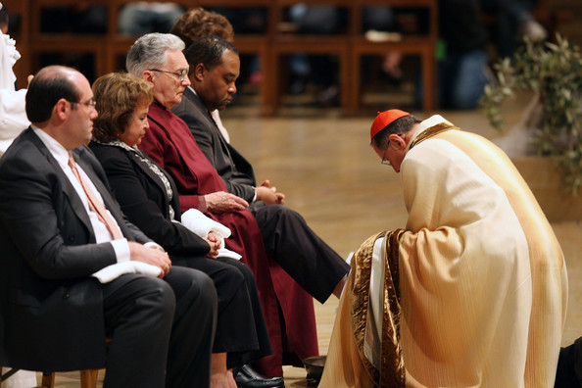
L-Awtorità qiegħda biex taqdi
Id-Disgħa u Għoxrin Ħadd
ofm.mt

Slide 2
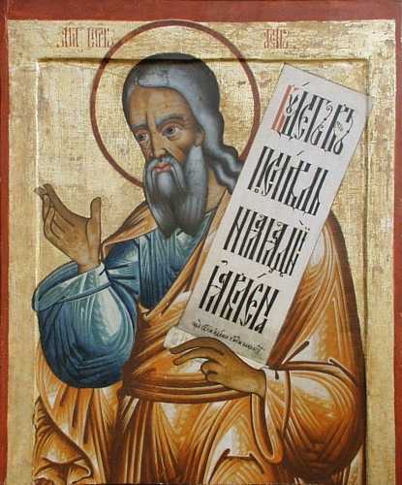
Qari mill-Ktieb tal-Profeta Isaija Is 53, 10-11

Slide 3
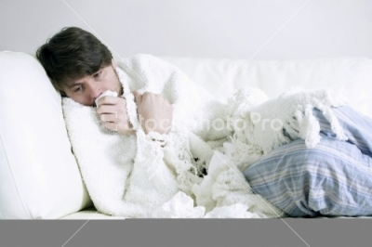
Il-Mulej għoġbu jgħakksu bil-mard. Talli joffri ruħu b’sagrifiċċju ta’ riparazzjoni,

Slide 4
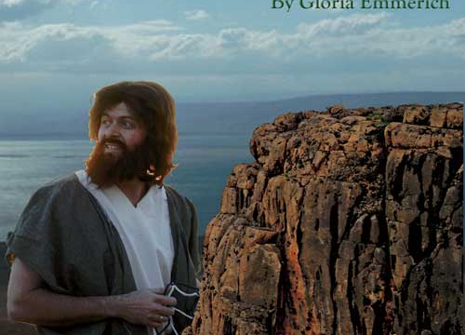
huwa għad jara nisel u jtawwal jiemu; u r-rieda
tal-Mulej isseħħ bih.

Slide 5
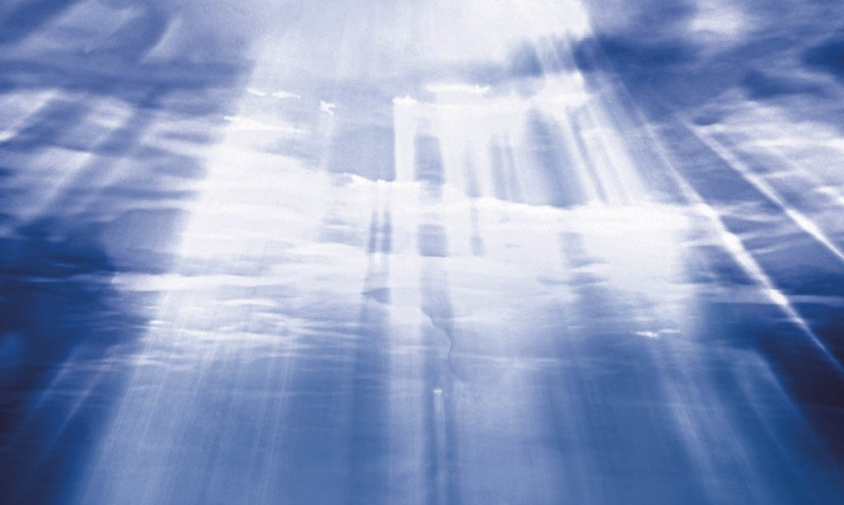
Wara t-tbatija tiegħu għad jara d-dawl, jixba’ bit-tagħrif tiegħu.

Slide 6
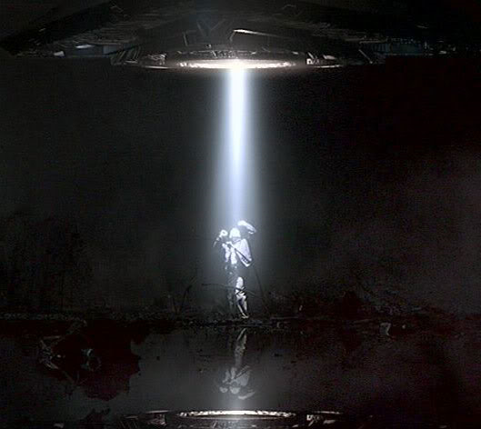
Il-ġust jiġġustifika lill-qaddej tiegħu quddiem il-kotra,

Slide 7
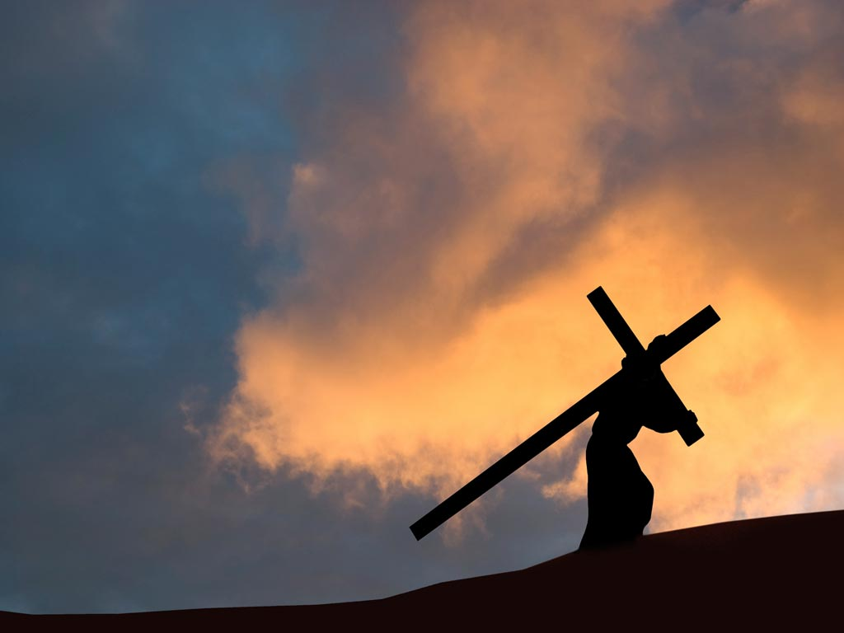
u l-ħażen tagħhom jitgħabba bih hu.

Slide 8
Il-Kelma tal-Mulej.
Irroddu ħajr lil Alla.

Slide 9
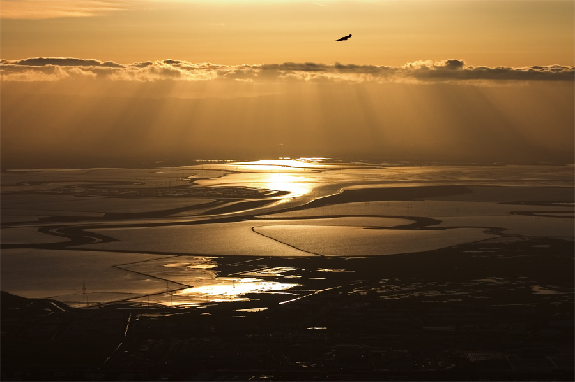
SALM RESPONSORJALI 32
Ħa tkun, Mulej, it-tjieba tiegħek fuqna, kif fik hi
t-tama tagħna.

Slide 10
Sewwa hi l-kelma
tal-Mulej,
kollox bil-fedeltà
huwa għamel.
Hu jħobb id-dritt
u s-sewwa;
bit-tjieba tal-Mulej
mimlija l-art.

Slide 11
Ħa tkun Mulej,
it-tjieba tiegħek fuqna, kif fik hi
t-tama tagħna.

Slide 12
Araw, għajnejn il-Mulej fuq dawk li jibżgħu minnu,
fuq dawk li jittamaw fit-tjieba tiegħu,
biex jeħilsilhom mill-mewt ħajjithom,
u jaħjihom jgħixu fi żmien il-ġuħ.

Slide 13
Ħa tkun Mulej,
it-tjieba tiegħek fuqna, kif fik hi
t-tama tagħna.

Slide 14
Ruħna tixxennaq
għall-Mulej,
hu l-għajnuna
u t-tarka tagħna.
Ħa tkun, Mulej,
it-tjieba tiegħek fuqna,
kif fik hi t-tama tagħna.

Slide 15
Ħa tkun Mulej,
it-tjieba tiegħek fuqna, kif fik hi
t-tama tagħna.

Slide 16
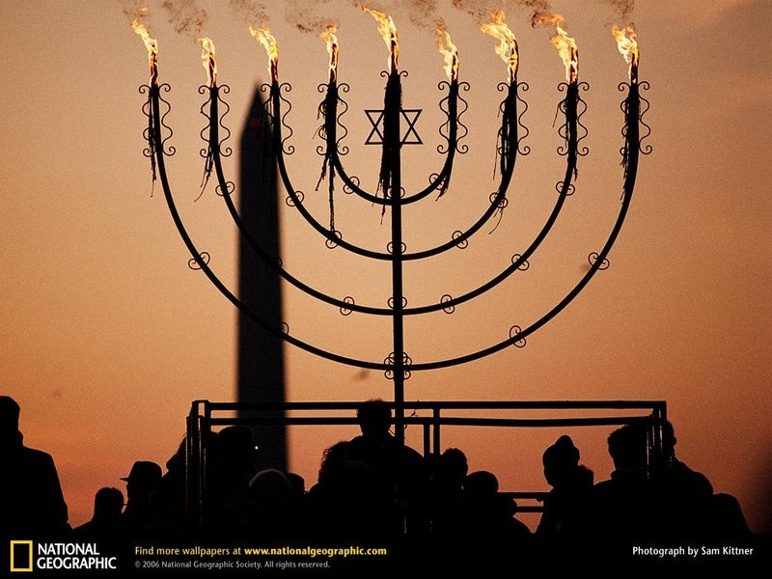
Qari mill-Ittra lil-Lhud
Lhud 4, 14-16

Slide 17
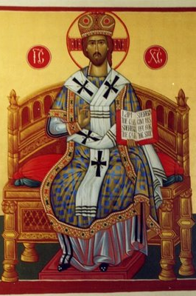
Ħuti:
Meta aħna għandna l-qassis il-kbir li hu tassew kbir,

Slide 18
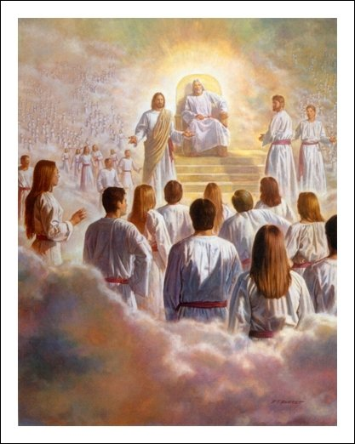
qassis li daħal fis-smewwiet, Ġesù, Bin Alla,

Slide 19
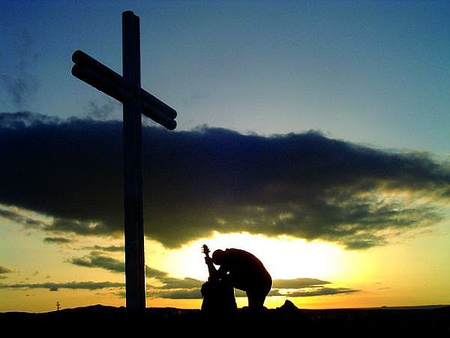
ħa nżommu sħiħa l-fidi tagħna u nistqarruha.

Slide 20
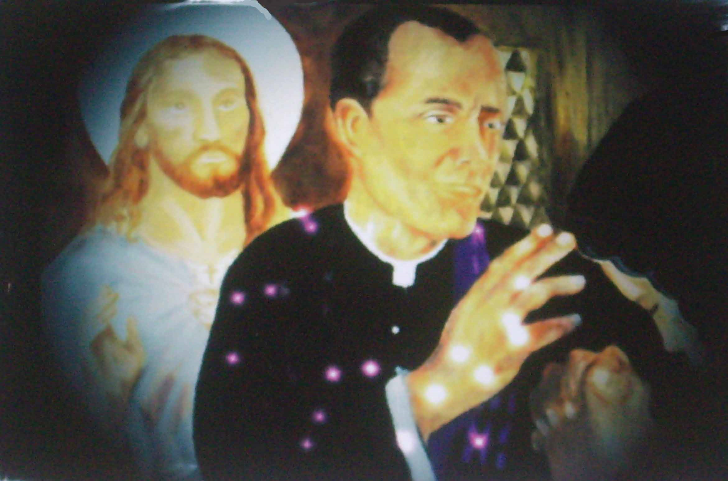
Għax aħna ma għandniex qassis il-kbir li ma jistax jagħder id-dgħufija tagħna,

Slide 21
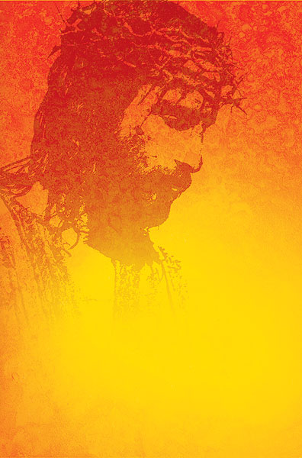
imma għandna wieħed li kien mġarrab bħalna f’kollox, minbarra d-dnub.

Slide 22
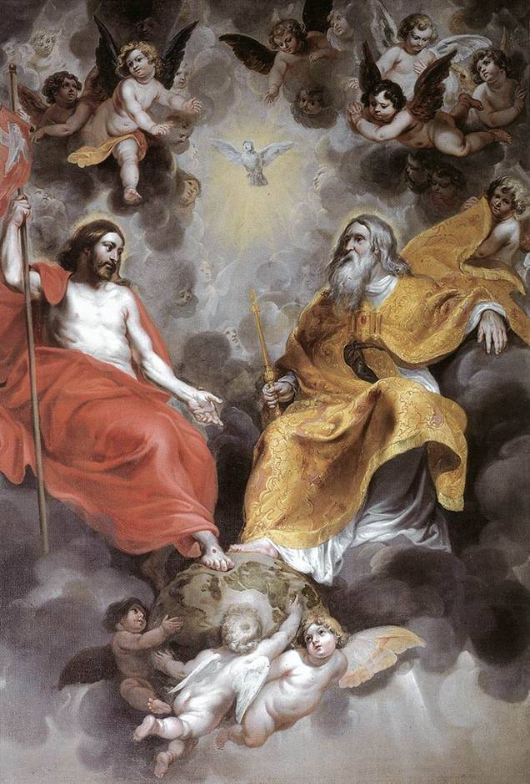
Ħa nersqu, mela, b’qalbna qawwija lejn it-tron tal-grazzja,

Slide 23
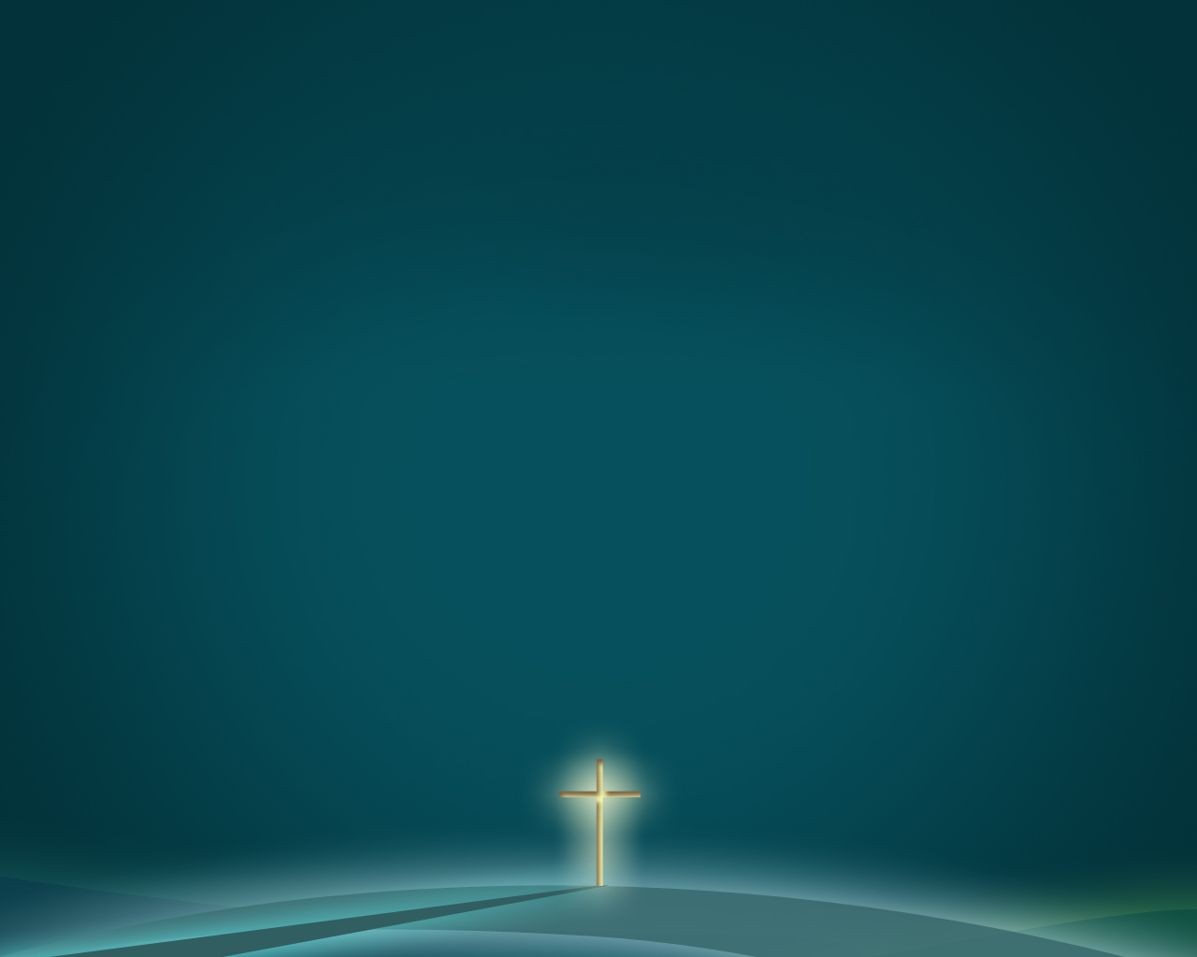
biex naqilgħu ħniena
u nsibu f’waqtha l-grazzja li neħtieġu.

Slide 24
Il-Kelma tal-Mulej.
Irroddu hajr lil Alla.

Slide 25
Hallelujah. Hallelujah
Bin il-bniedem, ma ġiex biex ikun moqdi, imma biex jaqdi u biex jagħti ħajtu b’fidwa għall-kotra. Hallelujah

Slide 26
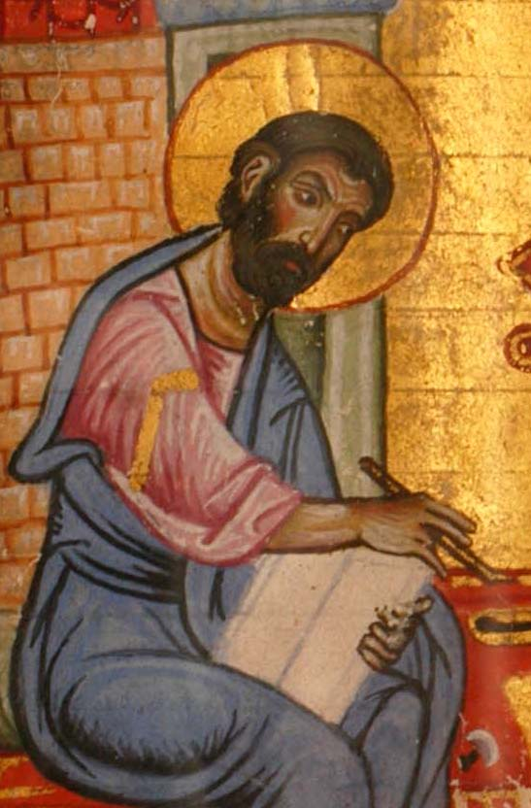
Qari
mill-Evanġelju skont
San Mark
Mk 10, 35-45

Slide 27
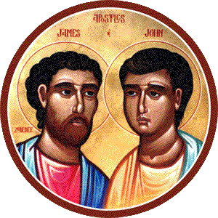
F’dak iż-żmien, Ġakbu u Ġwanni, ulied Żebedew, resqu lejh u qalulu:
“Mgħallem, dak li se nitolbuk irriduk tagħtihulna.”

Slide 28
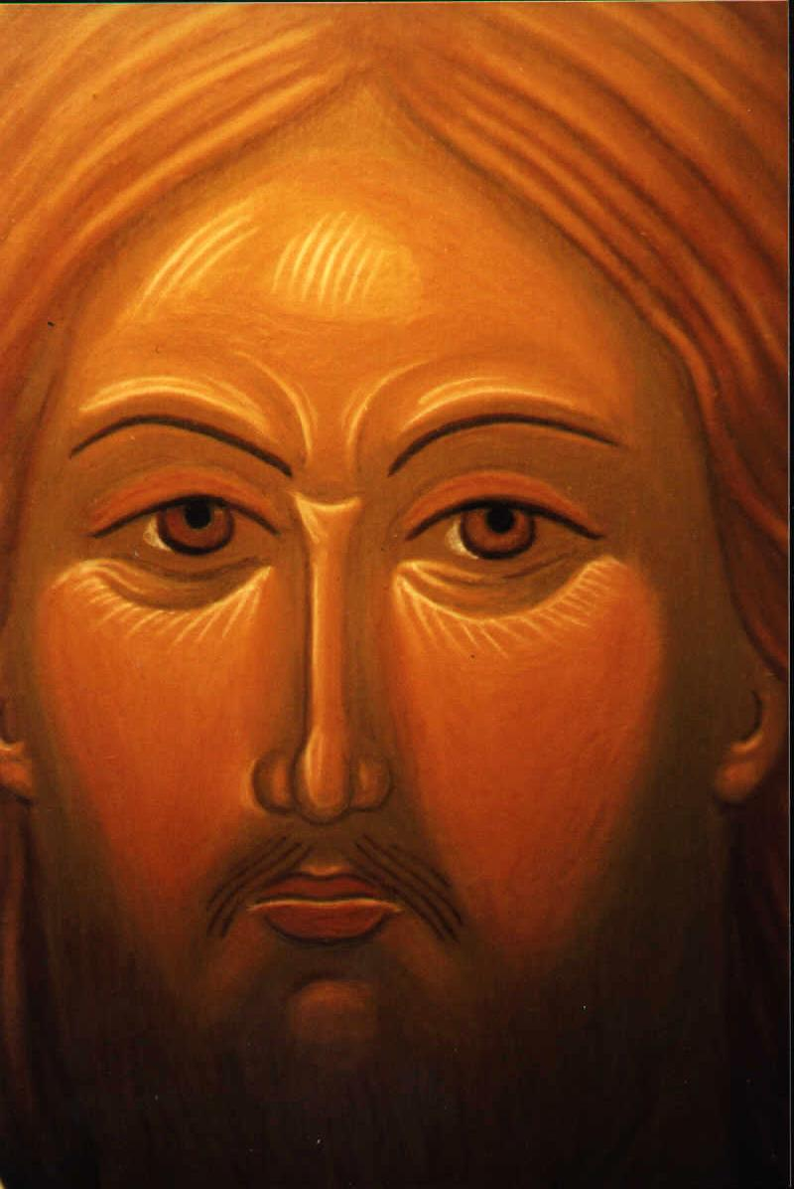
U huma weġbuh: «Ħallina noqogħdu wieħed fuq il-lemin tiegħek u l-ieħor fuq ix-xellug
fil-glorja tiegħek.»
«Xi triduni nagħmlilkom?» staqsiehom.

Slide 29
Imma Ġesù qalilhom:
«Ma tafux x’intom titolbu. Għandkom ħila tixorbu l-kalċi li se nixrob jien, u titgħammdu
bil-magħmudija li biha se nitgħammed jien?»
«Għandna,» qalulu.

Slide 30
Imbagħad qalilhom Ġesù:
«Il-kalċi li se nixrob jien tixorbuh, iva, u titgħammdu wkoll
bil-magħmudija li biha se nitgħammed jien;

Slide 31
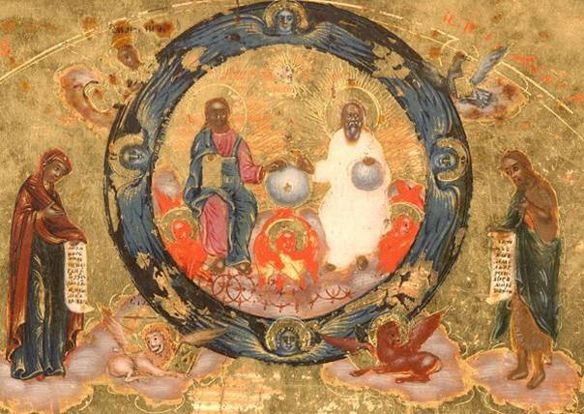
imma li wieħed joqgħod fuq il-lemin jew fuq ix-xellug tiegħi, din mhijiex ħaġa tiegħi li nagħtiha jien, imma hi għal dawk li għalihom kienet imħejjija.»

Slide 32
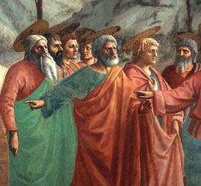
Il-għaxra l-oħra, meta semgħu dan, saħnu għal Ġakbu u għal Ġwanni.

Slide 33
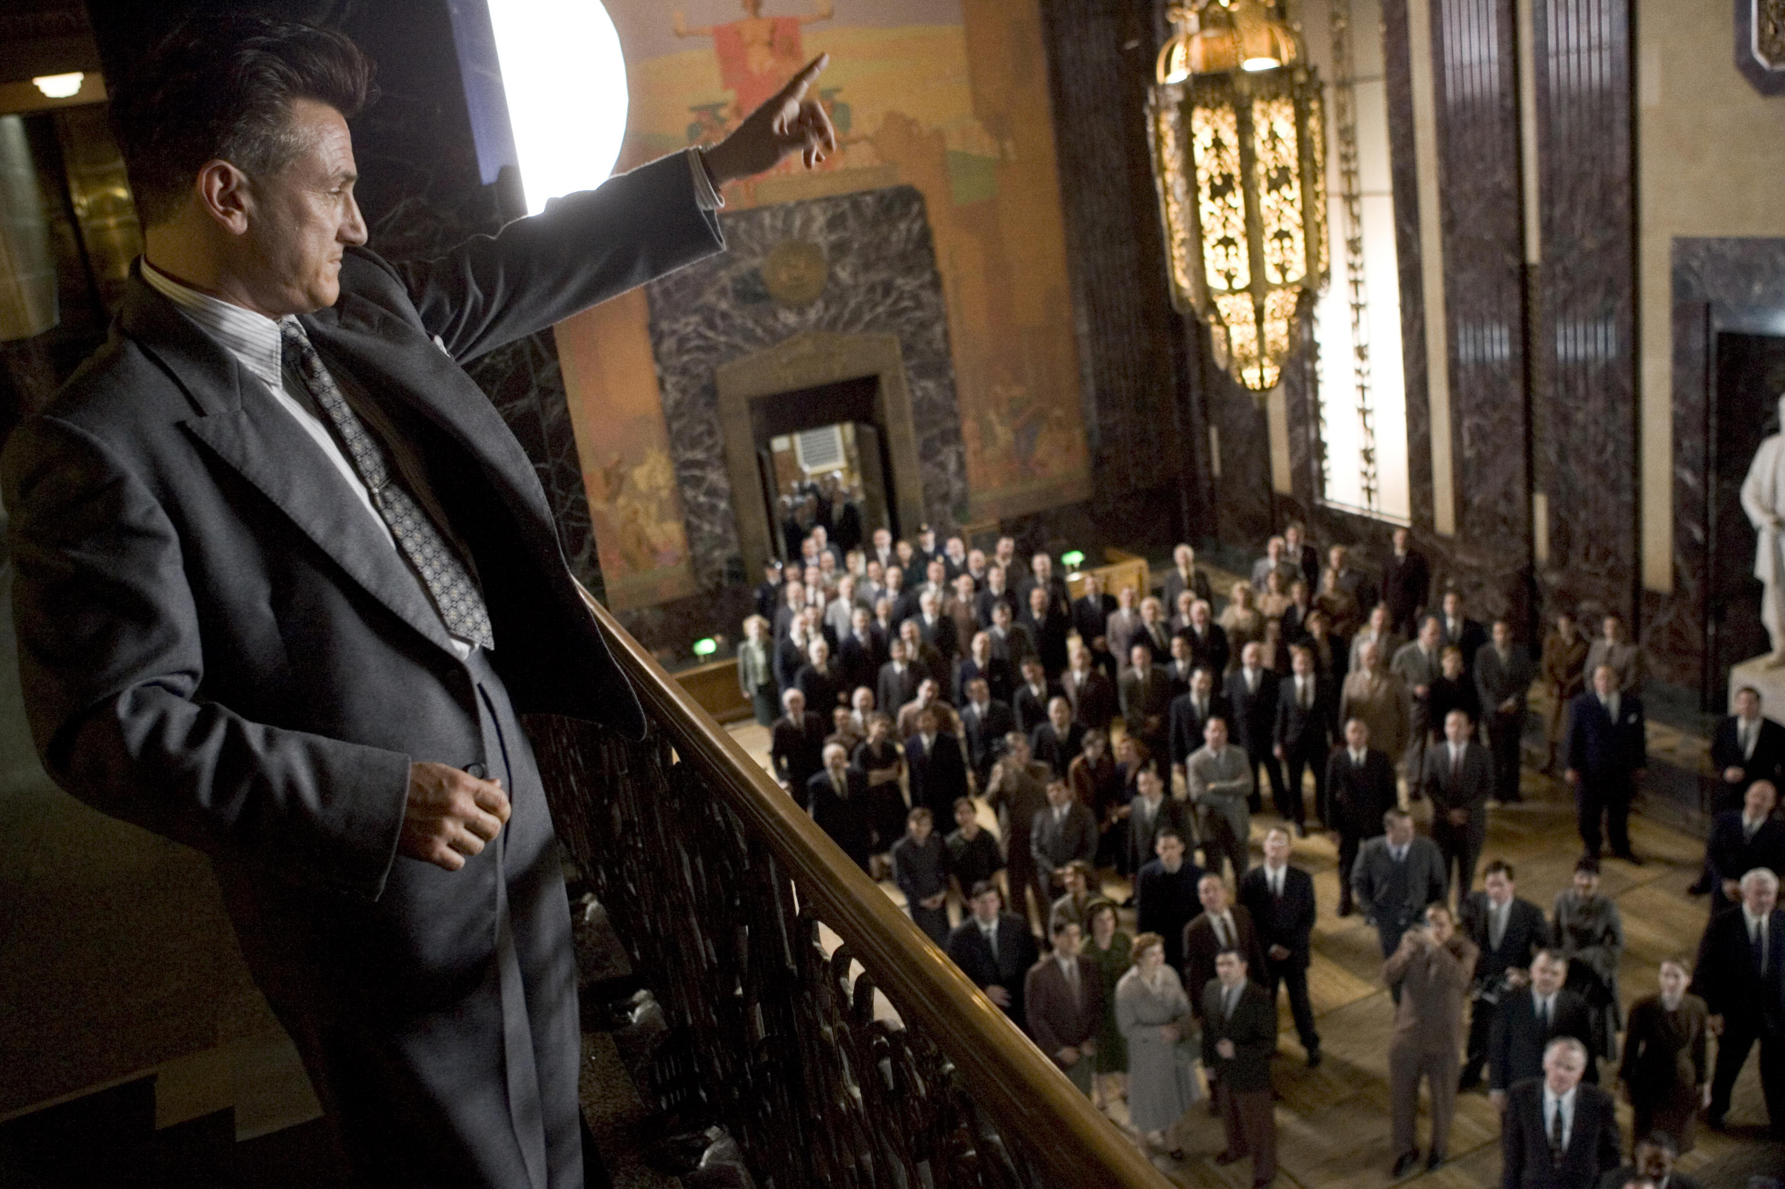
Imma Ġesù sejħilhom u qalilhom: «Tafu intom, dawk in-nies,
li l-bnedmin jgħodduhom bħala kapijiet tal-pagani, jaħkmu fuqhom,
u l-kbarat tagħhom iħaddmu s-setgħa tagħhom fuqhom.

Slide 34
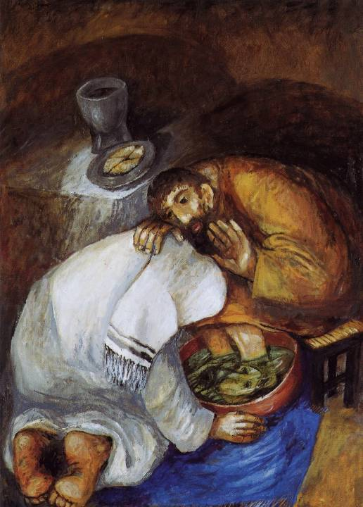
Fostkom ma għandux ikun hekk, imma min irid ikun kbir fostkom, għandu jkun qaddej tagħkom, u min irid ikun l-ewwel fostkom, għandu joqgħod ilsir ta’ kulħadd.

Slide 35
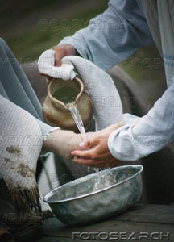
Għax hekk ukoll Bin il-bniedem, hu ma ġiex biex ikun moqdi, imma biex jaqdi u biex jagħti ħajtu b’fidwa għall-kotra.”

Slide 36
Il-Kelma tal-Mulej
Tifħir lilek, Kristu

Slide 37
L-Awtorità qiegħda biex taqdi
Id-Disgħa u Għoxrin Ħadd
ofm.mt

